Slide 1
Aprendizado Profundo 1
Aplicações de CNN
Professor: Lucas Silveira Kupssinskü

Slide 2
Agenda
VGG16
Classificação de Imagens
Classificação + Localização
Segmentação Semântica
Outras tarefas de visão computacional

Slide 3
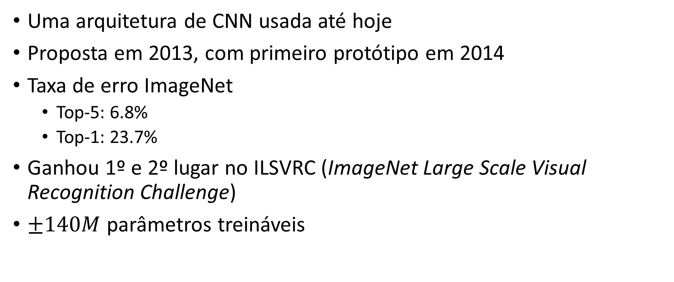
VGG
Uma arquitetura de CNN usada até hoje
Proposta em 2013, com primeiro protótipo em 2014
Taxa de erro ImageNet
Top-5: 6.8%
Top-1: 23.7%
Ganhou 1º e 2º lugar no ILSVRC (ImageNet Large Scale Visual Recognition Challenge)
$±140M$ parâmetros treináveis
SIMONYAN, Karen; ZISSERMAN, Andrew. Very deep convolutional networks for large-scale image recognition. arXiv preprint arXiv:1409.1556, 2014.

Slide 4
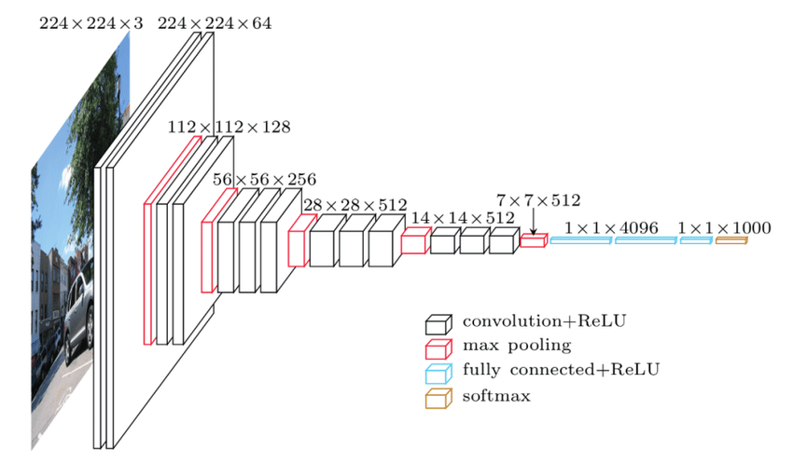
VGG
Vamos compreender o problema
ImageNet contém imagens na resolução 224x224x3 (RGB)
As entradas são tensores (224, 224, 3)

Slide 5
VGG
Vamos compreender o problema
ImageNet contém imagens na resolução 224x224x3 (RGB)
As entradas são tensores (224, 224, 3)
Objetivo é classificar cada imagem em uma das 1000 classes pré-definidas
Entropia Cruzada com os logits

Slide 6
VGG
Precisamos transformar uma imagem (224x224x3) para uma classe (1x1x1000)
Convoluções + ReLU: aumentam os canais
Agrupamentos (pooling): subamostram a dimensão espacial
Camadas densas: fazem a classificação

Slide 7
VGG
VGG16 é a implementação mais comum
Equivalente a variante “D” descrita no artigo
16 camadas com parâmetros treináveis (13 convs e 3 densas)
Repare todas as conv são 2D 3x3 com stride 1

Slide 8
VGG
Total de Parâmetros Treináveis: 0
input

Slide 9
VGG
Total de Parâmetros Treináveis: 38.592
3x3x3x64 + 3x3x64x64
1728 + 36864
conv 3x3, 64
conv 3x3, 64
input

Slide 10
VGG
Total de Parâmetros Treináveis: 38.592
0
pooling
conv 3x3, 64
conv 3x3, 64
input

Slide 11
VGG
Total de Parâmetros Treináveis: 259.776
3x3x64x128 + 3x3x128x128
73728 + 147456
conv 3x3, 128
conv 3x3, 128
pooling
conv 3x3, 64
conv 3x3, 64
input

Slide 12
VGG
Total de Parâmetros Treináveis: 259.776
0
pooling
conv 3x3, 128
conv 3x3, 128
pooling
conv 3x3, 64
conv 3x3, 64
input

Slide 13
VGG
Total de Parâmetros Treináveis: 1.734.336
3x3x128x256 + 3x3x256x256 + 3x3x256x256
294912 + 589824 + 589824
conv 3x3, 256
conv 3x3, 256
conv 3x3, 256
pooling
conv 3x3, 128
conv 3x3, 128
pooling
conv 3x3, 64
conv 3x3, 64
input

Slide 14
VGG
Total de Parâmetros Treináveis: 1.734.336
0
conv 3x3, 256
pooling
conv 3x3, 256
conv 3x3, 256
pooling
conv 3x3, 128
conv 3x3, 128
pooling
conv 3x3, 64
conv 3x3, 64
input

Slide 15
VGG
Total de Parâmetros Treináveis: 7.632.576
3x3x256x512 + 3x3x512x512 + 3x3x512x512
1179648 + 2359296 + 2359296
conv 3x3, 512
conv 3x3, 512
pooling
conv 3x3, 512
conv 3x3, 256
conv 3x3, 256
conv 3x3, 256
pooling
conv 3x3, 128
conv 3x3, 128
pooling
conv 3x3, 64
conv 3x3, 64
input

Slide 16
VGG
Total de Parâmetros Treináveis: 7.632.576
0
conv 3x3, 512
conv 3x3, 512
conv 3x3, 512
pooling
pooling
conv 3x3, 256
conv 3x3, 256
conv 3x3, 256
pooling
conv 3x3, 128
conv 3x3, 128
pooling
conv 3x3, 64
conv 3x3, 64
input

Slide 17
VGG
Total de Parâmetros Treináveis: 14.710.464
3x3x512x512 + 3x3x512x512 + 3x3x512x512
2359296 + 2359296 + 2359296
pooling
conv 3x3, 512
conv 3x3, 512
conv 3x3, 512
conv 3x3, 512
conv 3x3, 512
pooling
conv 3x3, 512
conv 3x3, 256
conv 3x3, 256
conv 3x3, 256
pooling
conv 3x3, 128
conv 3x3, 128
pooling
conv 3x3, 64
conv 3x3, 64
input

Slide 18
VGG
Total de Parâmetros Treináveis: 14.710.464
0
conv 3x3, 512
conv 3x3, 512
conv 3x3, 512
pooling
conv 3x3, 512
conv 3x3, 512
conv 3x3, 512
pooling
pooling
conv 3x3, 256
conv 3x3, 256
conv 3x3, 256
pooling
conv 3x3, 128
conv 3x3, 128
pooling
conv 3x3, 64
conv 3x3, 64
input

Slide 19
VGG
Total de Parâmetros Treináveis: 134.248.128
7x7x512x4096 + 4096x4096
102.760.448 + 16.777.216
pooling
conv 3x3, 512
conv 3x3, 512
conv 3x3, 512
pooling
conv 3x3, 512
conv 3x3, 512
conv 3x3, 512
fc, 4096
pooling
fc, 4096
conv 3x3, 256
conv 3x3, 256
conv 3x3, 256
pooling
conv 3x3, 128
conv 3x3, 128
pooling
conv 3x3, 64
conv 3x3, 64
input

Slide 20
VGG
Total de Parâmetros Treináveis: 138.344.128
4096x1000
4.096.000
fc, 4096
fc, 4096
pooling
conv 3x3, 512
conv 3x3, 512
conv 3x3, 512
pooling
conv 3x3, 512
conv 3x3, 512
conv 3x3, 512
pooling
conv 3x3, 256
fc, 1000
conv 3x3, 256
conv 3x3, 256
pooling
conv 3x3, 128
conv 3x3, 128
pooling
conv 3x3, 64
conv 3x3, 64
input

Slide 21
VGG
fc, 1000
Total de Parâmetros Treináveis: 138.344.128
0
fc, 4096
fc, 4096
pooling
conv 3x3, 512
conv 3x3, 512
conv 3x3, 512
pooling
conv 3x3, 512
conv 3x3, 512
conv 3x3, 512
pooling
conv 3x3, 256
softmax
conv 3x3, 256
conv 3x3, 256
pooling
conv 3x3, 128
conv 3x3, 128
pooling
conv 3x3, 64
conv 3x3, 64
input

Slide 22
VGG
softmax
fc, 1000
fc, 4096
fc, 4096
pooling
Total de Parâmetros Treináveis: 138.344.128
Observação: não contamos os bias
conv 3x3, 512
conv 3x3, 512
conv 3x3, 512
pooling
conv 3x3, 512
conv 3x3, 512
conv 3x3, 512
pooling
conv 3x3, 256
conv 3x3, 256
conv 3x3, 256
pooling
conv 3x3, 128
conv 3x3, 128
pooling
conv 3x3, 64
conv 3x3, 64
input

Slide 23
VGG
softmax
fc, 1000
~124M
fc, 4096
fc, 4096
pooling
conv 3x3, 512
Repare que a maioria dos parâmetros treináveis encontra-se nas camadas densas (MLP)
conv 3x3, 512
conv 3x3, 512
pooling
conv 3x3, 512
conv 3x3, 512
conv 3x3, 512
~14M
pooling
conv 3x3, 256
conv 3x3, 256
conv 3x3, 256
pooling
conv 3x3, 128
conv 3x3, 128
pooling
conv 3x3, 64
conv 3x3, 64
input

Slide 24
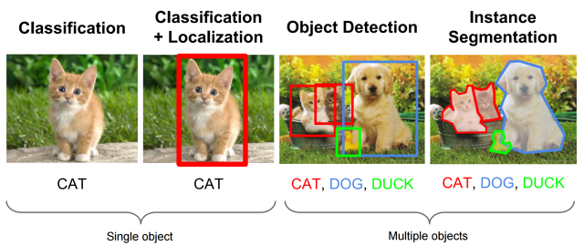
Localização
softmax
fc, 1000
fc, 4096
fc, 4096
pooling
conv 3x3, 512
Além de classificar a imagem podemos localizar o objeto
Como?
conv 3x3, 512
conv 3x3, 512
pooling
conv 3x3, 512
conv 3x3, 512
conv 3x3, 512
pooling
conv 3x3, 256
conv 3x3, 256
conv 3x3, 256
pooling
conv 3x3, 128
conv 3x3, 128
pooling
conv 3x3, 64
conv 3x3, 64
SERMANET, Pierre et al. Overfeat: Integrated recognition, localization and detection using convolutional networks. arXiv preprint arXiv:1312.6229, 2013.
input

Slide 25

Localização
softmax
fc, 1000
fc, 4096
fc, 4096
pooling
conv 3x3, 512
Para desenhar uma bounding box precisamos de 4 valores
$(x,y)$ do centro ou de um dos cantos
altura e largura
Podemos modelar esses 4 valores como um problema de regressão multivariada
conv 3x3, 512
conv 3x3, 512
pooling
conv 3x3, 512
conv 3x3, 512
conv 3x3, 512
pooling
conv 3x3, 256
conv 3x3, 256
conv 3x3, 256
pooling
conv 3x3, 128
conv 3x3, 128
pooling
conv 3x3, 64
conv 3x3, 64
SERMANET, Pierre et al. Overfeat: Integrated recognition, localization and detection using convolutional networks. arXiv preprint arXiv:1312.6229, 2013.
input

Slide 26





Localização
softmax
fc, 1000
fc, 4096
fc, 4096
pooling
conv 3x3, 512
Valor alvo $y=\left(x,y,h,w\right)$
Ponto superior esquerdo da imagem é (0,0)
Ponto inferior direito é (1,1)
conv 3x3, 512
conv 3x3, 512
pooling
conv 3x3, 512
conv 3x3, 512
conv 3x3, 512
pooling
$$(0.2, 0.1)$$
conv 3x3, 256
conv 3x3, 256
conv 3x3, 256
$$0.5$$
pooling
conv 3x3, 128
conv 3x3, 128
pooling
$$0.7$$
conv 3x3, 64
conv 3x3, 64
input

Slide 27




Localização
softmax
fc, 1000
fc, 4096
fc, 4096
pooling
conv 3x3, 512
Valor alvo $y=\left(x,y,h,w\right)$
Ponto superior esquerdo da imagem é (0,0)
Ponto inferior direito é (1,1)
O bounding box abaixo pode ser representado por
$(0.2, 0.1, 0.5, 0.7)$
conv 3x3, 512
conv 3x3, 512
pooling
conv 3x3, 512
conv 3x3, 512
conv 3x3, 512
pooling
$$(0.2, 0.1)$$
conv 3x3, 256
conv 3x3, 256
conv 3x3, 256
$$0.5$$
pooling
conv 3x3, 128
conv 3x3, 128
pooling
$$0.7$$
conv 3x3, 64
conv 3x3, 64
input

Slide 28




Localização
softmax
sigmoid
fc, 1000
fc, 4 (sem ReLu)
fc, 4096
fc, 4096
fc, 4096
fc, 4096
pooling
conv 3x3, 512
O bounding box abaixo pode ser representado por
$\left(0.2, 0.1, 0.5, 0.7\right)$
A saída da rede deve ter 4 unidades Sigmoid
conv 3x3, 512
conv 3x3, 512
pooling
conv 3x3, 512
conv 3x3, 512
conv 3x3, 512
pooling
conv 3x3, 256
$$(0.2, 0.1)$$
conv 3x3, 256
conv 3x3, 256
pooling
$$0.5$$
conv 3x3, 128
conv 3x3, 128
pooling
conv 3x3, 64
$$0.7$$
conv 3x3, 64
input

Slide 29
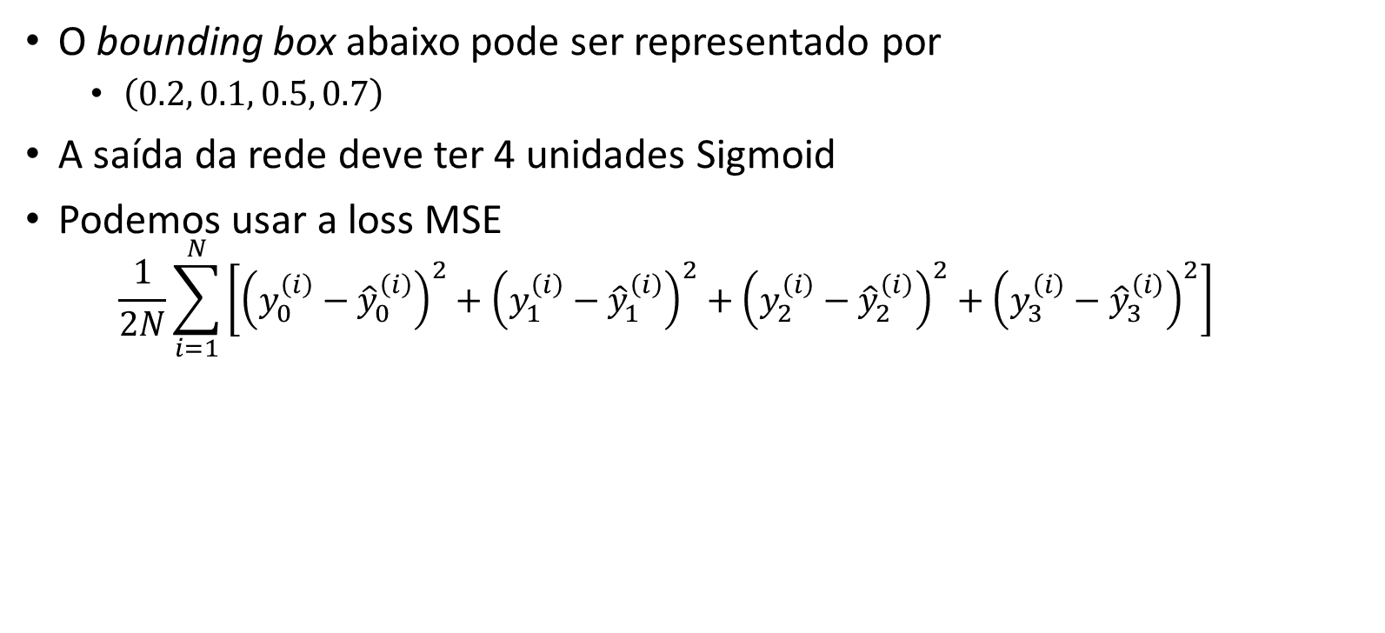
Localização
softmax
sigmoid
fc, 1000
fc, 4 (sem ReLu)
fc, 4096
fc, 4096
fc, 4096
fc, 4096
pooling
conv 3x3, 512
O bounding box abaixo pode ser representado por
$\left(0.2, 0.1, 0.5, 0.7\right)$
A saída da rede deve ter 4 unidades Sigmoid
Podemos usar a loss MSE
$$\frac{1}{2N}\sum_{i=1}^{N}{\left[{\left(y_{0}^{\left(i\right)}−{\hat{y}}_{0}^{\left(i\right)}\right)}^{2}+{\left(y_{1}^{\left(i\right)}−{\hat{y}}_{1}^{\left(i\right)}\right)}^{2}+{\left(y_{2}^{\left(i\right)}−{\hat{y}}_{2}^{\left(i\right)}\right)}^{2}+{\left(y_{3}^{\left(i\right)}−{\hat{y}}_{3}^{\left(i\right)}\right)}^{2}\right]}$$
conv 3x3, 512
conv 3x3, 512
pooling
conv 3x3, 512
conv 3x3, 512
conv 3x3, 512
pooling
conv 3x3, 256
$$(0.2, 0.1)$$
conv 3x3, 256
conv 3x3, 256
pooling
$$0.5$$
conv 3x3, 128
conv 3x3, 128
pooling
conv 3x3, 64
$$0.7$$
conv 3x3, 64
input

Slide 30
Localização
softmax
sigmoid
fc, 1000
fc, 4 (sem ReLu)
fc, 4096
fc, 4096
fc, 4096
fc, 4096
pooling
conv 3x3, 512
Imagine que já treinamos a rede convolucional para classificar as fotos
Os parâmetros das convoluções já estão ajustados
conv 3x3, 512
conv 3x3, 512
pooling
conv 3x3, 512
conv 3x3, 512
conv 3x3, 512
pooling
conv 3x3, 256
$$(0.2, 0.1)$$
conv 3x3, 256
conv 3x3, 256
pooling
$$0.5$$
conv 3x3, 128
conv 3x3, 128
pooling
conv 3x3, 64
$$0.7$$
conv 3x3, 64
input

Slide 31
Localização
softmax
sigmoid
fc, 1000
fc, 4 (sem ReLu)
fc, 4096
fc, 4096
fc, 4096
fc, 4096
pooling
conv 3x3, 512
Imagine que já treinamos a rede convolucional para classificar as fotos
Os parâmetros das convoluções já estão ajustados
Vamos “congelar” os pesos da convolução e treinar só os pesos do MLP
conv 3x3, 512
conv 3x3, 512
pooling
conv 3x3, 512
conv 3x3, 512
conv 3x3, 512
pooling
conv 3x3, 256
$$(0.2, 0.1)$$
conv 3x3, 256
conv 3x3, 256
pooling
$$0.5$$
conv 3x3, 128
conv 3x3, 128
pooling
conv 3x3, 64
$$0.7$$
conv 3x3, 64
input

Slide 32
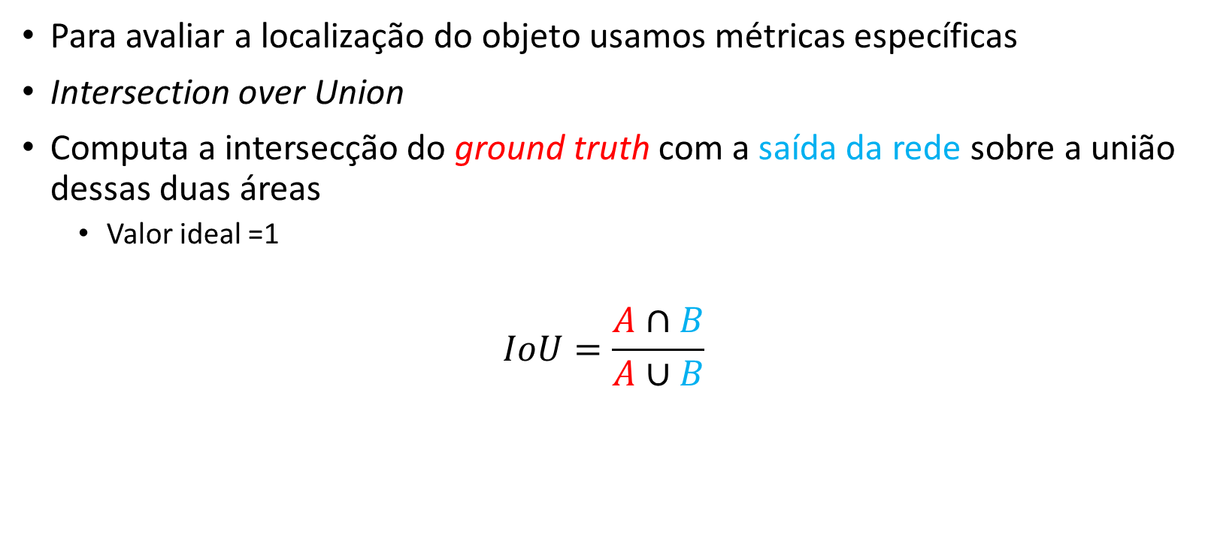
Localização
sigmoid
fc, 4 (sem ReLu)
fc, 4096
fc, 4096
pooling
conv 3x3, 512
Para avaliar a localização do objeto usamos métricas específicas
Intersection over Union
Computa a intersecção do ground truth com a saída da rede sobre a união dessas duas áreas
Valor ideal =1
$$IoU=\frac{A∩B}{A∪B}$$
conv 3x3, 512
conv 3x3, 512
pooling
conv 3x3, 512
conv 3x3, 512
conv 3x3, 512
pooling
conv 3x3, 256
conv 3x3, 256
conv 3x3, 256
pooling
conv 3x3, 128
conv 3x3, 128
pooling
conv 3x3, 64
conv 3x3, 64
input

Slide 33
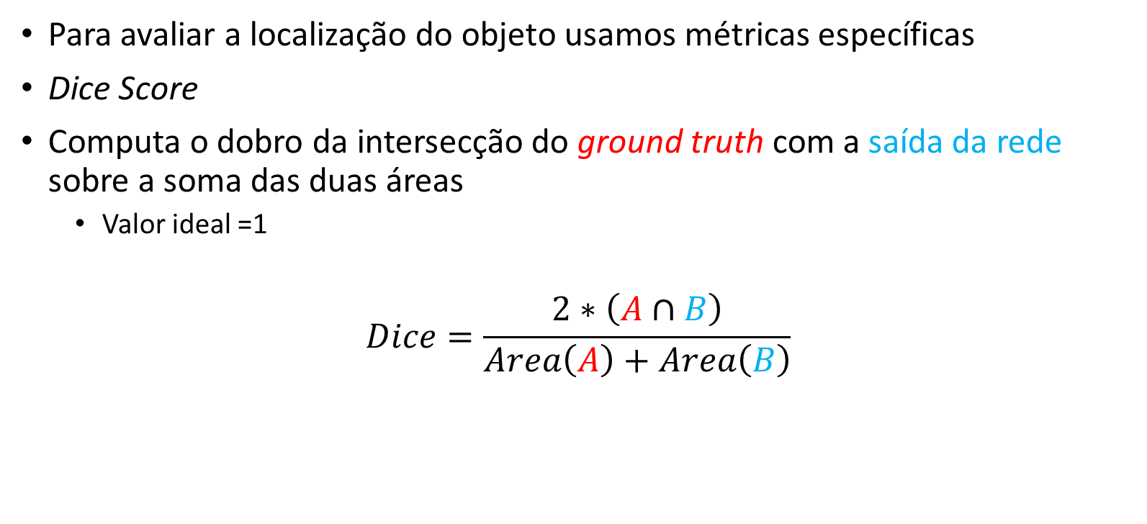
Localização
sigmoid
fc, 4 (sem ReLu)
fc, 4096
fc, 4096
pooling
conv 3x3, 512
Para avaliar a localização do objeto usamos métricas específicas
Dice Score
Computa o dobro da intersecção do ground truth com a saída da rede sobre a soma das duas áreas
Valor ideal =1
$$Dice=\frac{2∗\left(A∩B\right)}{Area\left(A\right)+Area\left(B\right)}$$
conv 3x3, 512
conv 3x3, 512
pooling
conv 3x3, 512
conv 3x3, 512
conv 3x3, 512
pooling
conv 3x3, 256
conv 3x3, 256
conv 3x3, 256
pooling
conv 3x3, 128
conv 3x3, 128
pooling
conv 3x3, 64
conv 3x3, 64
input

Slide 34
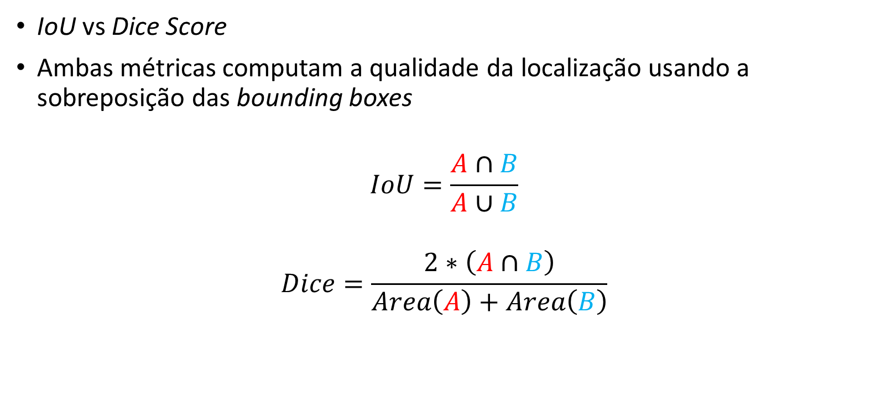
Localização
sigmoid
fc, 4 (sem ReLu)
fc, 4096
fc, 4096
pooling
conv 3x3, 512
IoU vs Dice Score
Ambas métricas computam a qualidade da localização usando a sobreposição das bounding boxes
$$IoU=\frac{A∩B}{A∪B}$$
$$Dice=\frac{2∗\left(A∩B\right)}{Area\left(A\right)+Area\left(B\right)}$$
conv 3x3, 512
conv 3x3, 512
pooling
conv 3x3, 512
conv 3x3, 512
conv 3x3, 512
pooling
conv 3x3, 256
conv 3x3, 256
conv 3x3, 256
pooling
conv 3x3, 128
conv 3x3, 128
pooling
conv 3x3, 64
conv 3x3, 64
input

Slide 35
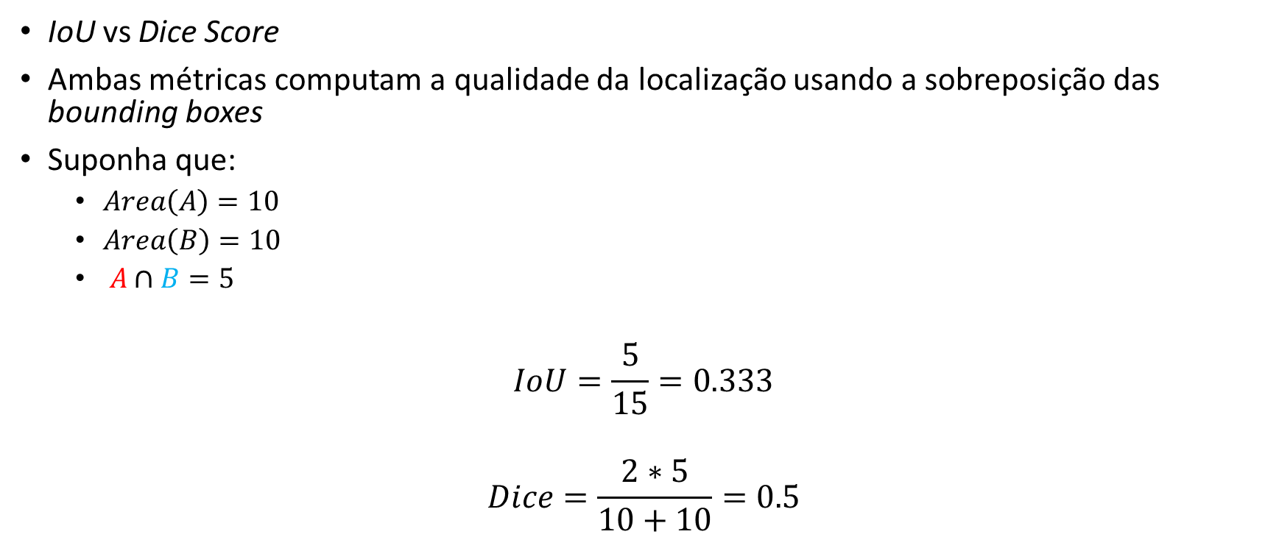
Localização
IoU vs Dice Score
Ambas métricas computam a qualidade da localização usando a sobreposição das bounding boxes
Suponha que:
$Area\left(A\right)=10$
$Area\left(B\right)=10$
$A∩B=5$
$$IoU=\frac{5}{15}=0.333$$
$$Dice=\frac{2∗5}{10+10}=0.5$$
Tem um efeito “quadrático” de penalização

Slide 36
Localização - Resumindo
sigmoid
fc, 4 (sem ReLu)
fc, 4096
fc, 4096
pooling
conv 3x3, 512
Bounding box vira quatro saídas de regressão multivariada
Loss MSE
Ativação Sigmoid nas unidades de saída
Podemos reaproveitar os pesos treinados anteriormente
Ou treinar toda a rede
conv 3x3, 512
conv 3x3, 512
pooling
conv 3x3, 512
conv 3x3, 512
conv 3x3, 512
pooling
conv 3x3, 256
conv 3x3, 256
conv 3x3, 256
pooling
conv 3x3, 128
conv 3x3, 128
pooling
conv 3x3, 64
conv 3x3, 64
input

Slide 37
Classificação e Localização
softmax
sigmoid
fc, 1000
fc, 4 (sem ReLu)
fc, 4096
fc, 4096
fc, 4096
fc, 4096
pooling
conv 3x3, 512
Vamos tentar agregar novamente nosso classificador para realizar ambas tarefas simultaneamente
conv 3x3, 512
conv 3x3, 512
pooling
conv 3x3, 512
conv 3x3, 512
conv 3x3, 512
pooling
conv 3x3, 256
$$(0.2, 0.1)$$
conv 3x3, 256
conv 3x3, 256
pooling
$$0.5$$
conv 3x3, 128
conv 3x3, 128
pooling
conv 3x3, 64
$$0.7$$
conv 3x3, 64
input

Slide 38
Classificação e Localização
softmax
sigmoid
fc, 1000
fc, 4 (sem ReLu)
fc, 4096
fc, 4096
fc, 4096
fc, 4096
pooling
conv 3x3, 512
Toda essa parte da rede serve como um extrator de features
Podemos adicionar camadas totalmente conectadas na ponta para realizar uma tarefa qualquer
conv 3x3, 512
conv 3x3, 512
pooling
conv 3x3, 512
conv 3x3, 512
conv 3x3, 512
pooling
conv 3x3, 256
$$(0.2, 0.1)$$
conv 3x3, 256
conv 3x3, 256
pooling
$$0.5$$
conv 3x3, 128
conv 3x3, 128
pooling
conv 3x3, 64
$$0.7$$
conv 3x3, 64
input

Slide 39
Classificação e Localização
softmax
sigmoid
fc, 1000
fc, 4
fc, 4096
fc, 4096
fc, 4096
fc, 4096
pooling
conv 3x3, 512
Repare que o extrator de features não mudou nesse novo treinamento
Portanto, nosso classificador deve seguir funcionando
Assim podemos ter uma rede que resolve múltiplas tarefas
Classificação
Localização
conv 3x3, 512
conv 3x3, 512
pooling
conv 3x3, 512
conv 3x3, 512
conv 3x3, 512
pooling
conv 3x3, 256
cat
conv 3x3, 256
$$(0.2, 0.1)$$
conv 3x3, 256
pooling
$$0.5$$
conv 3x3, 128
conv 3x3, 128
pooling
conv 3x3, 64
$$0.7$$
conv 3x3, 64
input

Slide 40
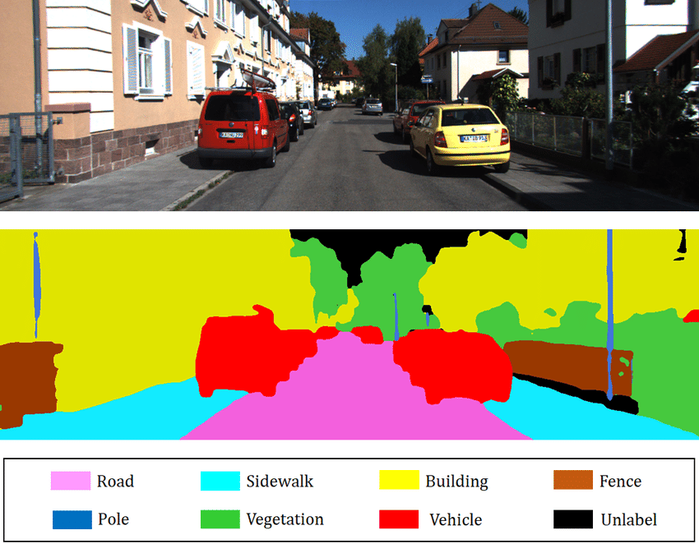
Segmentação Semântica
Basicamente uma classificação em nível de pixel
Cada pixel da imagem recebe uma probabilidade de pertencer a uma classe

Slide 41
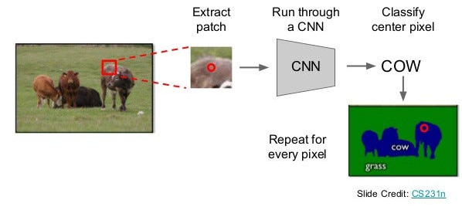
Segmentação Semântica
Primeiras ideias
Separar a imagem em patches
CNN faz a classificação do pixel central do patch
Extremamente ineficiente ☹
Multiplos forwards para inferir uma imagem
SERMANET, Pierre et al. Overfeat: Integrated recognition, localization and detection using convolutional networks. arXiv preprint arXiv:1312.6229, 2013.

Slide 42
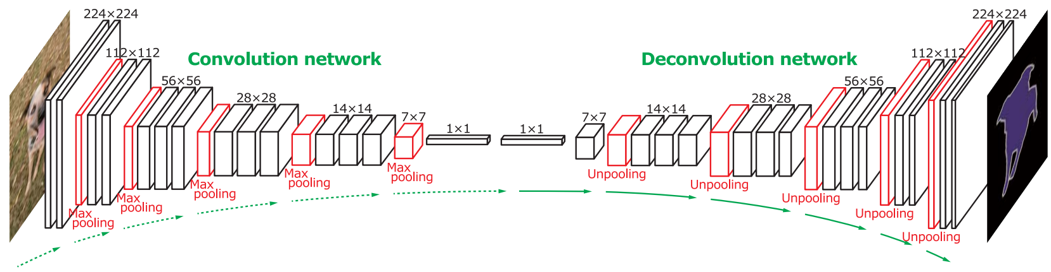
Segmentação Semântica
Ideia: CNN deve classificar todos os pixels em um forward
Diminuir a imagem com VGG-16 (Encoder)
NOH, Hyeonwoo; HONG, Seunghoon; HAN, Bohyung. Learning deconvolution network for semantic segmentation. In: Proceedings of the IEEE international conference on computer vision. 2015. p. 1520-1528.

Slide 43
Segmentação Semântica
Ideia: CNN deve classificar todos os pixels em um forward
Diminuir a imagem com VGG-16 (Encoder)
Aumentar a imagem com VGG-16 conv transposta (Decoder)
NOH, Hyeonwoo; HONG, Seunghoon; HAN, Bohyung. Learning deconvolution network for semantic segmentation. In: Proceedings of the IEEE international conference on computer vision. 2015. p. 1520-1528.

Slide 44
Detecção de Objetos
Muito parecido com classificação + localização
Porém contempla mais de um objeto simultaneamente
Desafiador pois não sabemos de antemão quantos objetos podem aparecer na imagem

Slide 45
Segmentação de Instâncias
Muito parecido com detecção de objetos
Porém temos um valor por pixel e não uma bounding box
Instâncias diferentes da mesma classe são diferenciadas

Slide 46
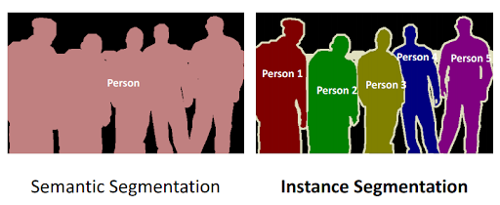
Segmentação Semântica
Muito parecido com segmentação de instâncias, mas não diferenciamos dois objetos da mesma classe

Slide 47
Referências:
Sugere-se fortemente a leitura de:
Capítulo 10 de Understanding Deep Learning
https://udlbook.github.io/udlbook/
Os artigos abaixo são fáceis de ler e fornecem a visão original dos autores sobre as ideias apresentadas nessa aula
SIMONYAN, Karen; ZISSERMAN, Andrew. Very deep convolutional networks for large-scale image recognition. arXiv preprint arXiv:1409.1556, 2014.
SERMANET, Pierre et al. Overfeat: Integrated recognition, localization and detection using convolutional networks. arXiv preprint arXiv:1312.6229, 2013.
NOH, Hyeonwoo; HONG, Seunghoon; HAN, Bohyung. Learning deconvolution network for semantic segmentation. In: Proceedings of the IEEE international conference on computer vision. 2015. p. 1520-1528.

